Slide 1
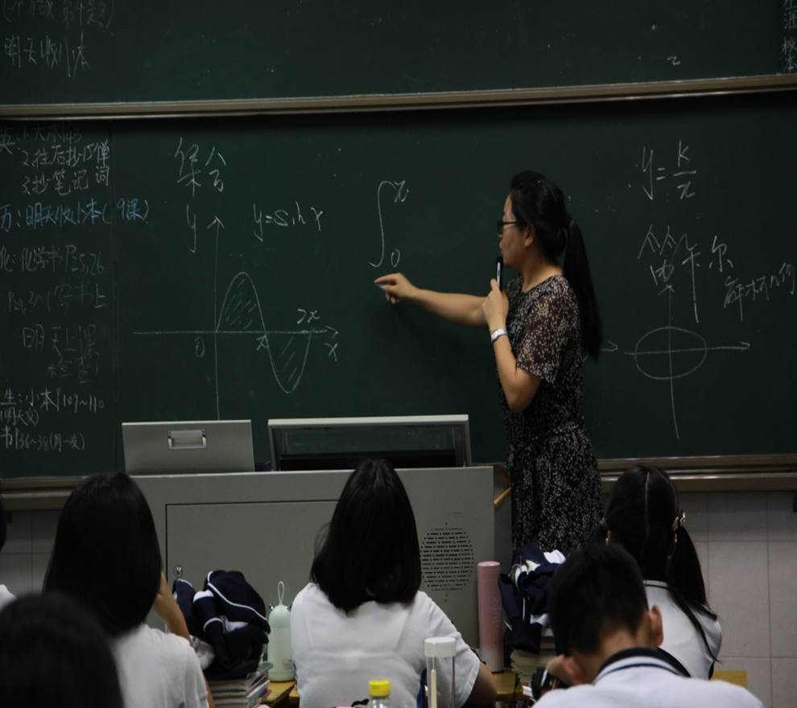
谈古论今——中外古代数学史
课程简介：由于2019年高考考纲
做了较大的修订，增加了中华传统
文化的考核内容，对应数学学科也
做出了相应调整，增加了数学文
化的要求，同时新的人教A版普通
高中数学科教科书出版了，于是谈古
论今——中外古代数学史的校本
课程就应运而生了，就量身定制一套
数学文化同步的补充数学发展史，增厚
数学文化底蕴的延伸资源，希望孩子们
也能认识到数学生动鲜活的一面，进而爱上数学。

Slide 2
